Slide 1
4.1 坐 标 系

Slide 2




4.1 .1 直角坐标系
1.平面直角坐标系
平面直角坐标系使平面上任意一点P都可以由惟一的有序实数对(x,y)确定.
平面直角坐标系的要素：原点、横轴、纵轴、单位长度.

Slide 3


2.空间直角坐标系
空间直角坐标系使空间任意一点P都可以由惟一的三元有序实数对(x,y,z)确定.
空间直角坐标系的要素：原点、横轴、纵轴、z轴,单位长度.

Slide 4
问题:
建立坐标系的目的是什么?
建立坐标系的目的是为了确定点的位置.
因此,在所创建的坐标系中,应满足:任意一点都有确定的坐标与它对应;反之,依据一个点的坐标就能确定这个点的位置.
在数轴上,直线上所有的点的集合与全体实数的集合建立一一对应;在平面直角坐标系中,平面上所有的点的集合与全体有序实数对(x,y)的集合建立一一对应;在空间直角坐标系中,空间所有的点的集合与全体由三个实数组成的有序实数组(x,y,z)的集合对立一一对应.
确定点的位置就是求出这个点在设定的坐标系中的坐标.

Slide 5
直角坐标系（也称笛卡尔坐标系、卡氏坐标系）是由法國數學家勒奈·笛卡尔所創建的.
1637年，笛卡儿发表了《几何学》，创立了直角坐标系.他用平面上的一点到两条固定直线的距离来确定点的距离，用坐标来描述空间上的点.他进而又创立了解析几何学，表明了几何问题不仅可以归结成为代数形式，而且可以通过代数变换来实现发现几何性质，证明几何性质.解析几何的出现，改变了自古希腊以来代数和几何分离的趋向，把相互对立着的“数”与“形”统一了起来，使几何曲线与代数方程相结合.笛卡儿的这一天才创见，更为微积分的创立奠定了基础，从而开拓了变量数学的广阔领域.正如恩格斯所说：“数学中的转折点是笛卡儿的变数.有了变数，运动进入了数学，有了变数，辨证法进入了数学，有了变数，微分和积分也就立刻成为必要了.”

Slide 6

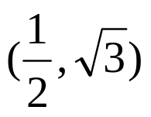
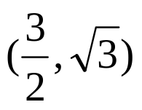
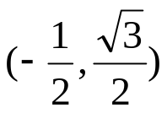
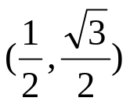


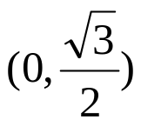
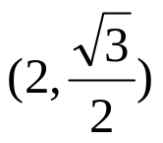


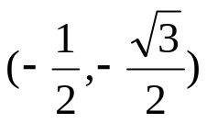
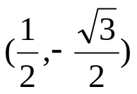
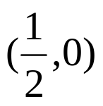
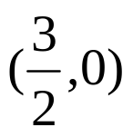
应用
例1.选择适当的平面直角坐标系,表示边长为1的正六边形的顶点.
点评:坐标系对于每一个问题仅具有相对意义.只要能够简捷地表示点的位置,并且有利于对它的继续研究,我们既可以将坐标系设定在不同的位置,甚至还可以建立其它的坐标系.

Slide 7











例2.选择适当的空间直角坐标系,表示棱长为1的正方体的顶点.

Slide 8
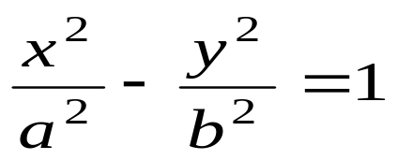
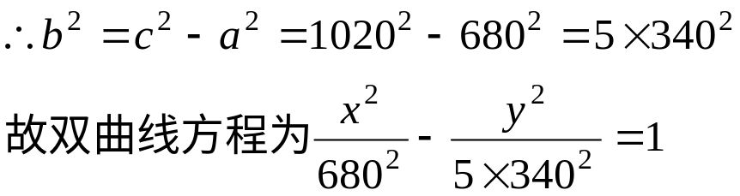

例3.某中心接到其正东、正西、正北方向三个观测点的报告：正西、正北两个观测点同时听到了一声巨响，正东观测点听到的时间比其他两观测点晚4s. 已知各观测点到该中心的距离都是1020m. 试确定该巨响发生的位置.(假定当时声音传播的速度为340m/ s :相关各点均在同一平面上)
解：如图，以接报中心为原点O，正东、正北方向为x轴、y轴正向，建立直角坐标系.设A、B、C分别是西、东、北观测点，则A（－1020，0），B（1020，0），C（0，1020）.
y
P
C
设P（x,y）为巨响发生点，由A、C同时听到巨响声，得|PA|=|PC|，故P在AC的垂直平分线PO上，PO的方程为y=－x，因B点比A点晚4s听到爆炸声，故|PB|－ |PA|=340×4=1360
o
B
A
x
由双曲线定义知P点在以A、B为焦点的双曲线 上,
依题意得a=680, c=1020，
用y=－x代入上式，得 ，
∵|PB|>|PA|,
答.略.

